Slide 1
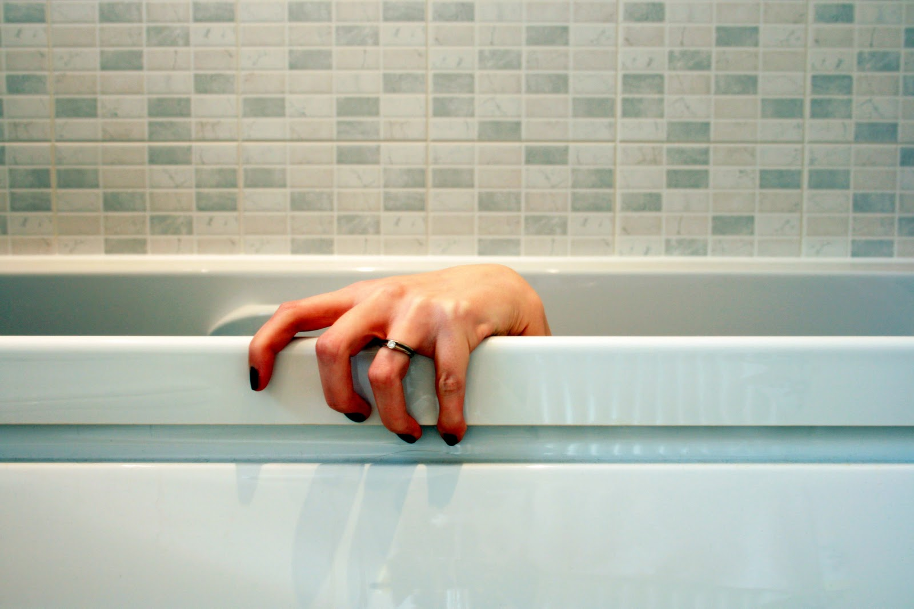
WHAT LIES BENATH

Slide 2
FABUŁA
Dr. Norman Spencer mieszka wraz z żoną Claire w posiadłości nad jeziorem. Małżeństwo właśnie pożegnało córkę Caitlin ,która wyjechała na studia. Wraz z odejściem dziecka, w życiu Spencerów - głównie Claire - zaczyna się coś dziać. W rodzinnym gniazdku Normana i Claire dochodzi do niecodziennych zjawisk.

Slide 3
OBSADA
Harrison Ford dr Norman Spencer
Michelle Pfeiffer Claire Spencer
Diana Scarwid Jody
James Remar Warren Feur
Joe Morton dr Drayton
Miranda Otto Mary Feur
Amber Valletta Madison Elizabeth Frank

Slide 4
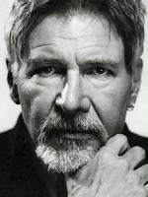
HARRISON FORD
Jeden z najpopularniejszych gwiazdorów światowego kina. Dorastał na przedmieściach Chicago. W latach 70-tych grywał niewielkie role u takich reżyserów jak Antonioni, Lucas czy Coppola. Rok 1977 oznaczal przełom w jego karierze. Zagrał wtedy u Lucasa w "Gwiezdnych wojnach". Wystąpił też w dalszych częściach futurystycznej epopei "Imperium kontratakuje" i "Powrót Jedi". Niebywałą popularnośc przyniosła mu także kreacja Indiany Jonesa w kolejnych odcinkach przygód tytułowego bohatera. W 1984 roku Ford zagrał w kultowym dziś filmie Ridleya Scotta "Łowca androidów". Znacząca była też rola w "Świadku" Petera Weira, za którą aktor otrzymał nominację do Oscara. Lata dziewięćdziesiąte oznaczały dla niego głównie występy w thrillerach i filmach akcji, jak na przykład "Ścigany", czy "Czas patriotów". W 2000 roku Ford nagrodzony zostal przez American Film Institute za całokształt twórczości.

Slide 5
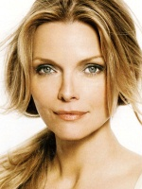
MICHELLE PFEIFFER
Aktorka filmowa, u której uroda i talent idą w parze, czyniąc z niej jedną z największych gwiazd kina. Trafiła do filmu w 1980 roku. Do grona najpopularniejszych aktorek amerykańskich dołączyła dzięki udziałowi w "Czarownicach z Eastwick", gdzie partnerowała Cher, Susan Sarandon oraz Jackowi Nicholsonowi. Rola Madame De Tourvel w "Niebezpiecznych związkach" przyniosła jej pierwszą nominację do Oscara. Występ we "Wspaniałych Baker Boys" umocnił pozycję Pfeiffer w Hollywood oraz zaowocował nagrodą Złotego Globu. W 1990 r. zagrała u boku Seana Connery w "Wydziale Rosja", za co otrzymała nominację do Złotego Globu. Dwa lata później wcieliła się w postać kobiety - kota w "Powrocie Batmana", który okazał się wielkim hitem kinowym. Przychylność krytyki zyskała sobie rolą hrabiny Oleńskiej w dramacie kostiumowym Martina Scorsese, "Wiek niewinności". Dużym powodzeniem u publiczności cieszyła się jej rola nauczycielki w "Młodych gniewnych". Stworzyła tam wyrazistą i sugestywną kreację, dzięki czemu ta nieskomplikowana historia o problemach z tzw. trudną młodzieżą, stała się przebojem roku 1995. Pfeiffer jest też producentką filmową - w jej firmie, Via Rose, powstały m.in. "Szczęśliwy dzień", "Love Field", "Tysiąc akrów" oraz "Głębia oceanu"

Slide 6
Jasio Machalsky I Misiu Rell

